Slide 1
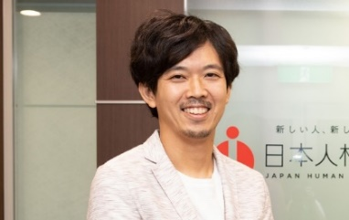
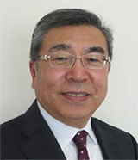
青森県委託事業
令和4年度青森県プロフェッショナル人材戦略拠点オンラインセミナー
令和4年
10
20
月
日
(木)
オンライン開催
参加費
無料
参加特典
あり(※)
14:00～15:30
【対象者】
経営者、経営幹部、人事やDX担当者等
第一部 ： 【講演】副業プロ人材とは？ 雇用に代わる外部人材活用
～「必要な時だけプロの力を」「コストを抑える」新たな人材活用の手段～
「
副業プロ人材活用によるデジタル化・DX推進のススメ
」
＜概要＞
新たな人材活用の手段である「副業」について、その詳細や活用方法を事例を交えながら、
丁寧に解説いただきます。
<講演>
株式会社みらいワークス
地方創生担当役員
Glocal Mission Jobs 編集長高橋 寛 氏
＜経歴＞
2018年より地方創生を目的に政府主導で設立された日本人材機構に参画、首都圏ハイクラス人材向け地方転職サービス「Glocal Mission Jobs」を立ち上げる。2020年7月より(株)みらいワークスに事業譲渡された後も、都市から地方への人の流れを創るべく、内閣府や各県庁などの行政と連携しながら全国を行脚する日々。
第二部 ： 【トークセッション】みらいワークス×青森県プロフェッショナル人材戦略拠点
「
青森県における副業プロ人材活用のポイント
」
＜概要＞
青森県プロフェッショナル人材戦略拠点 久米田マネージャーと株式会社みらいワークス
高橋 寛 氏が「青森県内企業の特徴」や「副業プロ人材の傾向」を踏まえ、活用成功の
ポイントをトークセッション方式で皆様へお伝えします。
青森県プロフェッショナル
人材戦略拠点マネージャー
久米田 勝
＜経歴＞
みちのく銀行にて複数支店の支店長として県内企業を支援、その後上席担当等の要職を経て、青森県プロフェッショナル人材戦略拠点マネージャーに就任。県内中小企業の発展を支援するため外部人材活用を推進。
■トークセッションテーマ募集！
取り上げてほしいテーマを参加申し込み時にご登録ください。疑問や質問をいただけましたら、その内容について取り上げると共に、周辺テーマを掘り下げます。
主 催：青森県
実施機関：一般社団法人青森県工業会（青森県プロフェッショナル人材戦略拠点）

Slide 2
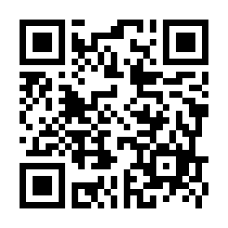
令和4年度青森県プロフェッショナル人材戦略拠点オンラインセミナー
当日スケジュール
１３：４０～１４：００ 開場(Zoom URLへアクセスのうえお待ちください)
１４：００～１４：１０ 主催者挨拶 青森県商工労働部労政・能力開発課
課長 山口 郁彦
１４：１０～１４：５５ 第一部:【講演】副業プロ人材とは? 雇用に代わる外部人材活用 『副業プロ人材活用によるデジタル化・DX推進のススメ』
株式会社みらいワークス 高橋 寛 氏
１４：５５～１５：１５ 第二部:【トークセッション】
『青森県における副業プロ人材活用のポイント』
株式会社みらいワークス 高橋 寛 氏
青森県プロフェッショナル人材戦略拠点
マネージャー 久米田 勝
１５：１５～１５：２５ 質疑応答
１５：２５～１５：３０ 青森県プロフェッショナル人材戦略拠点からの連絡事項
※参加特典：希望される企業につきましては、無料で副業求人ページを作成いたします
申込期限 10/18(火)迄
申込方法
※下記URLまたはQRコードよりお申込み可
▼申込フォームURL
https://forms.gle/FetrNqon7DnvX3QL9
お申込みいただいた後、視聴用URLをご登録いただいたメールアドレスへ送信いたします。
＊個人情報の取り扱い：本申込書にご記入いただいた個人情報は本セミナーの実施・運営に利用するほか、
当拠点に関する各種情報提供者の目的のみに使用いたします
お問合せ先：青森県プロフェッショナル人材戦略拠点
TEL: 017-735-6550 Mail: pro-jinzai@aia-aomori.or.jp

